Slide 1
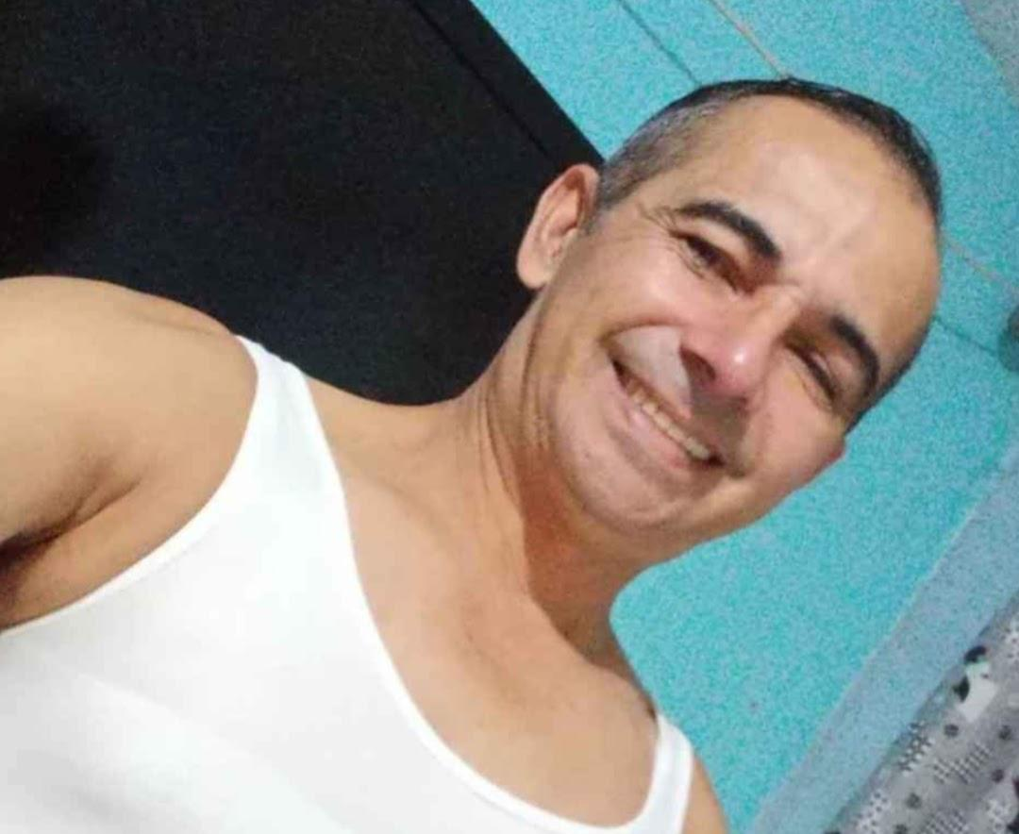
Nome : Eduardo Santiago CabralSão
Profissão: Palhaço e malabarista
Email eduardocabralsantiago@gmail.com
Telefone: 11949790956
@palhacodudu. Instagram
Facebook: palhaçoduducabral
Cidade: Ferraz de Vasconcelos S/P

Slide 2
Apresentações
Goiás. Suzano SP
Pirenópolis Poá Sp
Alto paraíso. Ferraz de Vasconcelos Sp
Cavalcante de Goiás Ribeirão Pires Sp
Goiânia Itanhaém Sp
Brasília Sumaré Sp
Pernambuco Itaim Paulista Sp
Campinas Sp
Jaguariúna Sp
Casa Branca SP

Slide 3
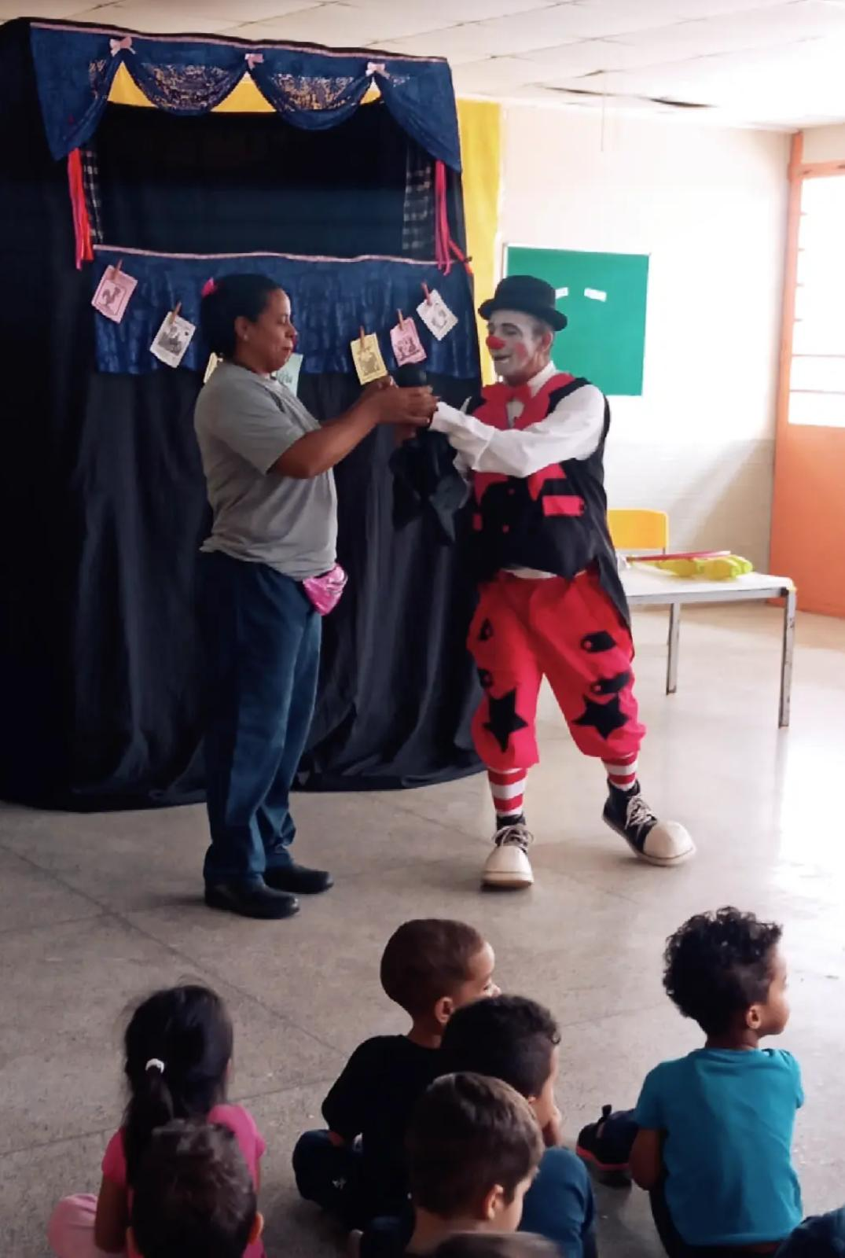
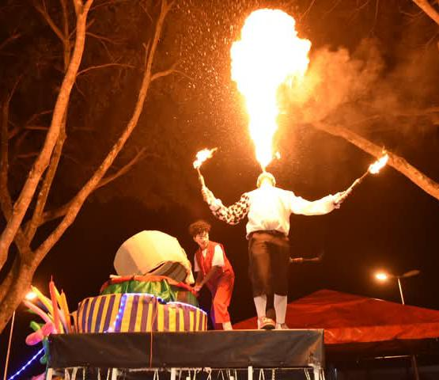
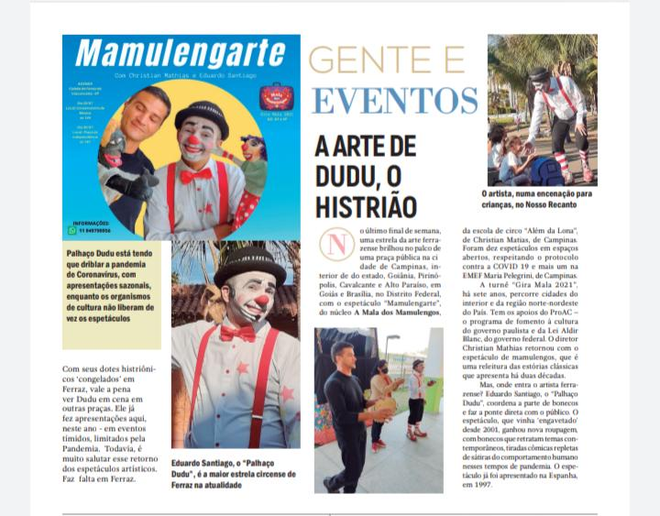

Slide 4
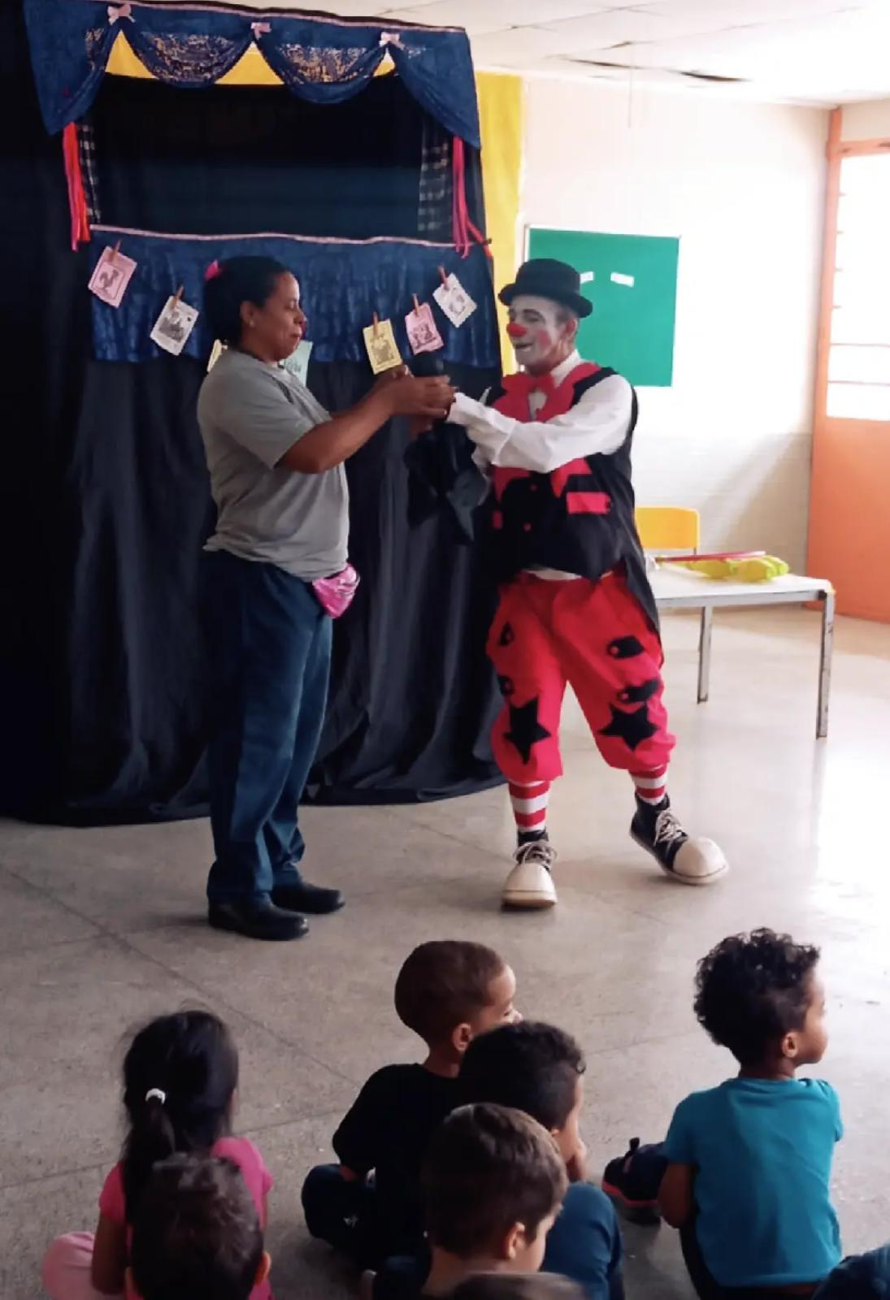

A arte de levar alegria

Slide 5
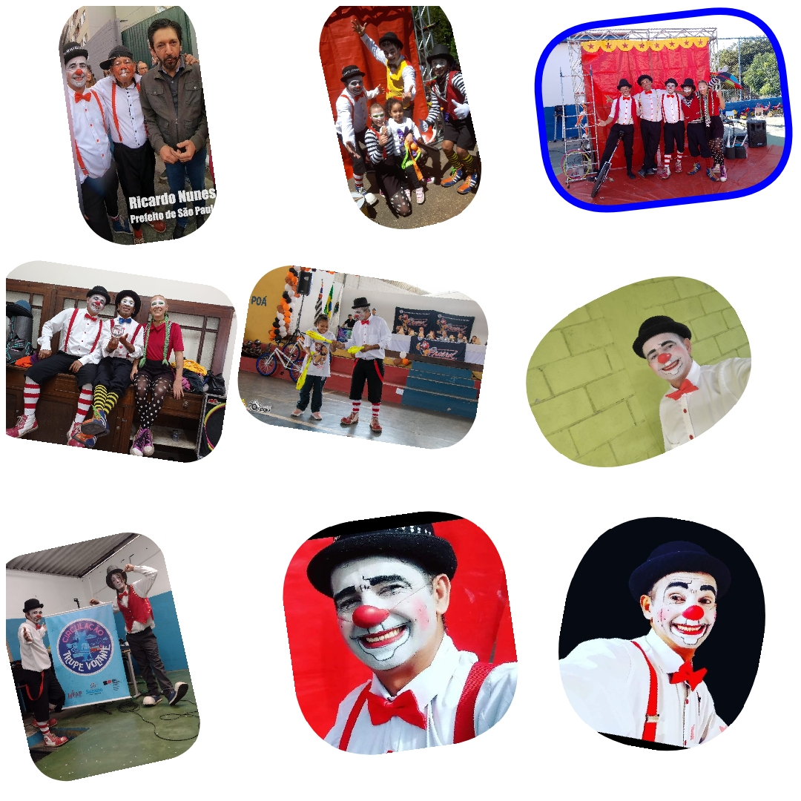

Slide 6
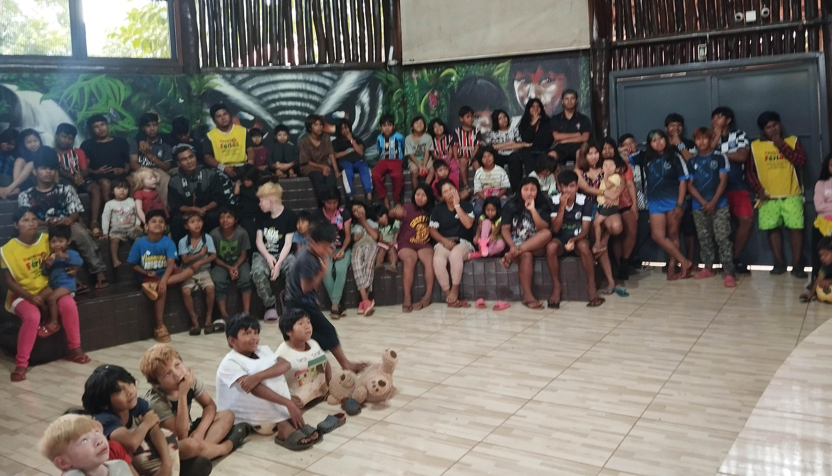
Diversos trabalho com a circense, e manipulação de teatro de mamulengo a mais de 30 anos na profissão.
Levar a arte de rua aonde o público está, encantado adultos, adolescente e crianças de todas as idades.
A magia do circo trás uma mundo mágico, onde os participantes ficam encantado com as cenas e esquece um pouco das dificuldades do dia dia.
Aldeia tupi guarani do Jaguaré São Paulo.

Slide 7
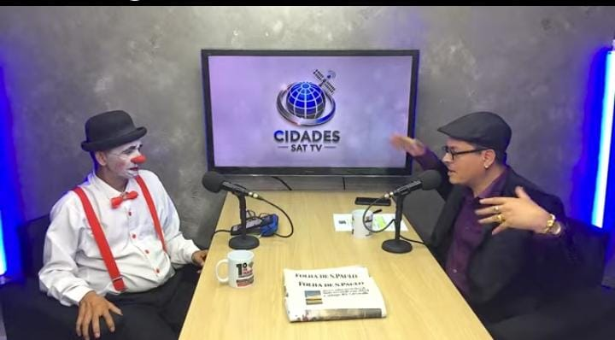
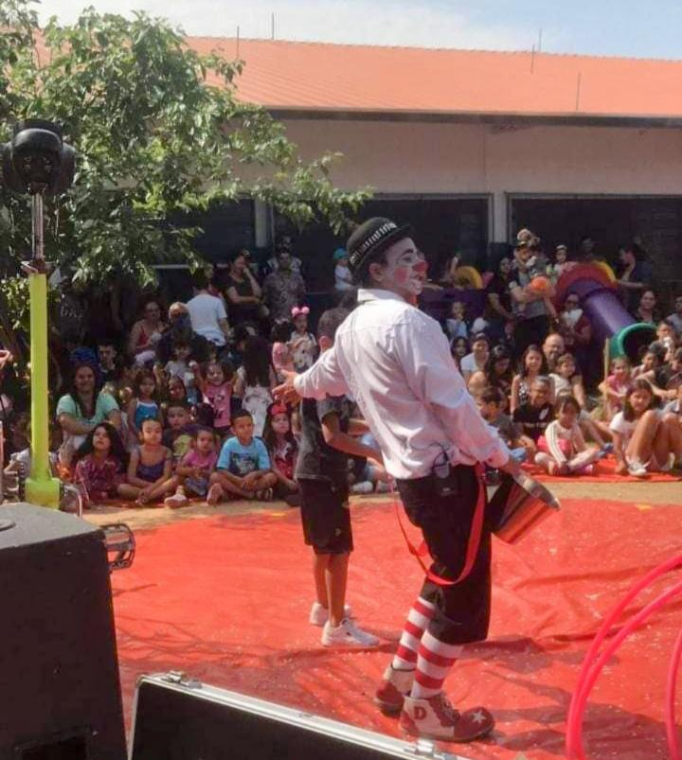


Slide 8
PALHAÇO DUDU
11 949790956
EMAIL eduardocabralsantiago@gmail.com
FORMAÇÃO ACADÊMICA
PEDAGOGO
DRT 0055649

